Slide 1





Modélisation, Simulation multi-niveau
pour l’optimisation des politiques de vaccination
Etudiante : TRAN Thi Cam Giang
Directeurs : Yann CHEVALEYRE, Marc CHOISY
VU Dinh Thiem, Jean-Daniel ZUCKER
Ecole doctoral : EDITE 130,Université Pierre et Marie CURIE
Date de début : 01/10/2012
Bourse en cotutelle : UPMC/NIHE
Financement: PDI MSI, UPMC/IRD

Slide 2

Contexte et Objectif
Nombreuses maladies infectieuses comme la rougeole, la dengue en Asie, dans la plupart des pays d'Asie du sud-est. (REF)
Vaccination : la politique "de masse" (vacciner le maximum d'enfants avant un certain âge) la plus ancienne (débuts dans les années cinquante pour les pays riches) et encore aujourd'hui la plus utilisée.
Problèmes : trop chère, inefficace et strictement impossible à mettre en œuvre dans nombres de pays pauvres, notamment en Afrique comme à la fois problèmes financières et logistiques. (e.g. le projet de l’OMS d’extinction de la rougeole au Vietnam avant 2012 est un échec).
OPTIMISATION des politiques de vaccination en Intelligence Artificielle qui soient plus efficaces, moins chères en prenant en compte la dimension spatiale.

Slide 3
Outil ?
Il existe le package R : très lent !
Utiliser C++ pour faire la simulation stochastique avec N = 10M → excellent !
Développer un package d’intégration R/C++.

Slide 4





Méthode
(1) Modélisation épidémiologique stochastique
Modèle SEIR de population :
Algorithme stochastique de Gillespie (1977)
  Motivation : pas d'extinction dans modèle déterministe
  Approche: population-based time-to-event model, 2 étapes :
    Chercher le temps du prochain événement
    Chercher la nature du prochain événement
(2) Modélisation épidémiologique spatiale
βI/N

Slide 5



Méthode
(3) Optimisation des politiques de vaccination : apprentissage par renforcement
Pour une structure de population donnée, où et quand il faut vacciner afin de diminuer au maximum l'incidence globale ou augmenter au maximum la probabilité d'éradication globale.
SARSA : Etat - Action - Récompense – Etat – Action
Un état au moment t : (Є N4)
Ensemble d'états : N^{4*nbVilles}
Action au moment t, vaccination ou non vaccination
Somme de récompense d'une politique : ∏ : S → A

Slide 6
Résultats attendus
Les résultats de cette thèse sont : un algorithme efficace pour l'optimisation de politiques de vaccinations évaluées par simulations stochastiques et spatiales.
Un outil informatique d'aide à la décision des politiques de vaccination utilisable par les professionnels de santé disponible sous la forme d'un package R (Interface R/C++)

Slide 7
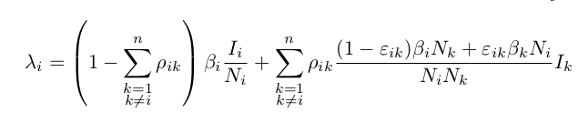
Objectifs Sept-Dec 2012
Trouver la formule de la force d'infection pour un contexte spatial.
Modélisation et simulation du modèle SEIR déterministe et stochastique sous les langages de programmation.

Slide 8

Prototype développé en C++ : Exemple
Nombre d'infectés pour 1 ville de 10M d'habitants

Slide 9
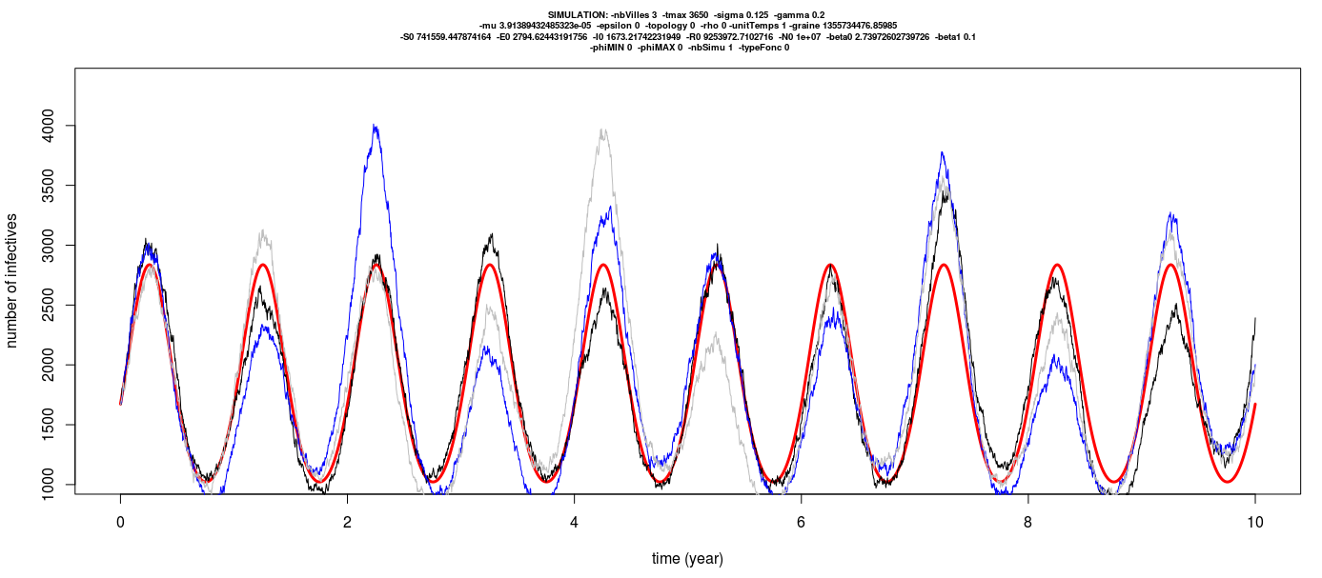
Exemple 2 : Nombre d'infectés en fonction du temps pour 3 villes de 10Millions d'habitants

Slide 10

Question 1 : persistance dans le modèle simulé
Trouver la caractérisation de la persistance globale. C'est la courbe de survie qui est en forme de
où M(t) le nombre de méta-populations qui ne sont pas éteintes au moment t.

Slide 11
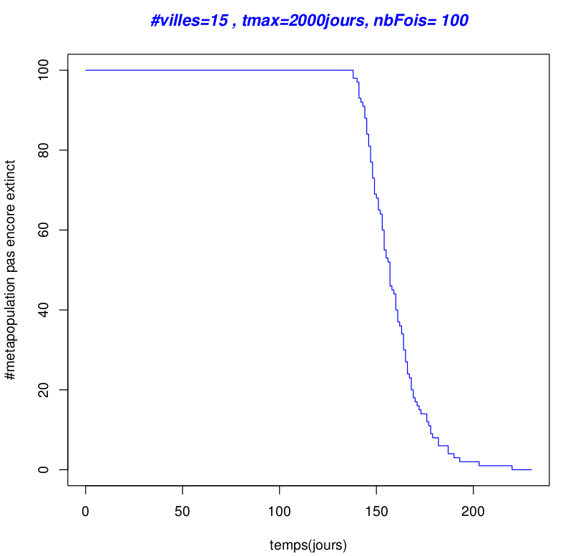
Persistance dans le modèle simulé
Courbe de survie Kaplan-Meier
M(t)=exp(χt)

Slide 12
Question 2
Trouver la synchronie d'une méta-population contenant deux populations.
Propapilité d'extinction
synchronie

Slide 13

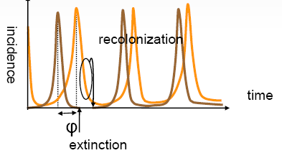
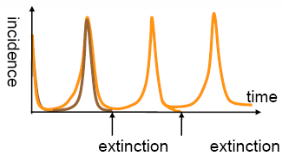
Asynchronie spatiale
Synchronie spatiale
Asynchronie spatiale
Asynchronie spatiale
Extinction at larger scale
no extinction at larger scale

Slide 14
Planification pour cette première année
Temps | Travail
01/10/2012 → 30/12/2012 | - Trouver la formule générale de la force d'infection pour le contexte spatial. - Faire la modélisation et la simulation sous les langages de programmations. - Faire les tests.
01/01/2013 → 30/02/2013 | - Faire l'estimation de la persistance et de la synchronie des maladies infectieuses dans un contexte spatial. - Faire les tests.
01/03/2012 → 30/04/2013 | - Chercher les politiques de vaccinations actuelles. - Donner le modèle de vaccination.
01/05/2013 → 30/06/2013 | - Faire la modélisation et la simulation du modèle de vaccination. - Faire les tests.
01/07/2013 → 30/09/2013 | - Faire la modélisation et la simulation des politiques de vaccinations actuelles. - Faire les tests.

Slide 15
Référence
REFERENCES
1- Earn, D. J.; Rohani, P. & Grenfell, B. T. Persistence, chaos and synchrony in ecology and epidemiology. Proceedings of the Royal Society of London B, 1998, 265, 7-10
2- Grenfell, B. T.; Bjørnstad, O. N. & Kappey, J. Travelling waves and spatial hierarchies in measles epidemics. Nature, 2001, 414, 716-723
3- Nokes, D. J. & Swinton, J. Vaccination in pulses: a strategy for global eradication of measles and polio?

Slide 16
Objectifs Jan-Mai 2013 package dizzys
Construire le package dizzys :
  Permettre d'intégrer C++ dans R.
  Installer automatiquement des packages dépendants.
  Faire des simulations déterministe/stochastique pour les modèles épidémiques SEIR et SIR en utilisant des équations déterministes, l’algorithme stochastique de Gillespie at l'algorithme adaptivetau.
  Faire les simulations pour n sous-populations dans une méta-population.
  Interface affiché sous R en 2D, 3D.

Slide 17
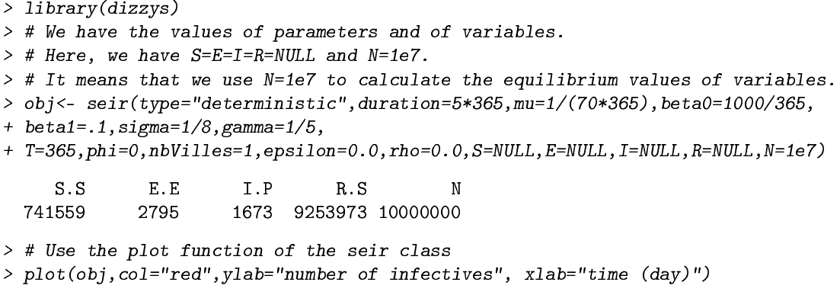
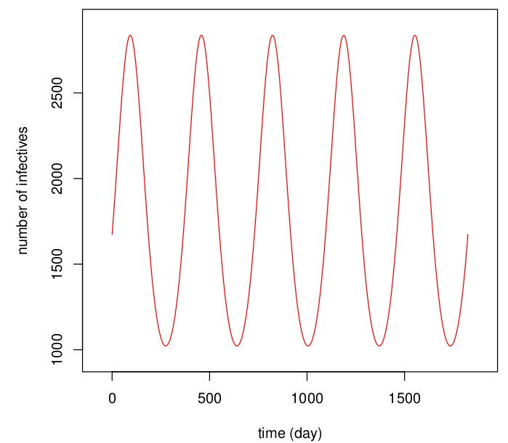
Objectifs Jan-Mai 2013

Slide 18
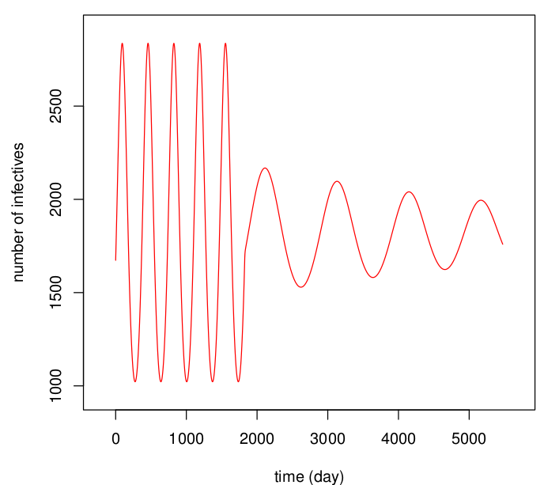
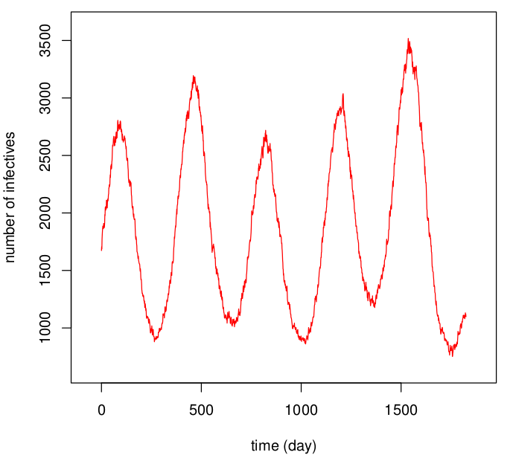
Objectifs Jan-Mai 2013

Slide 19
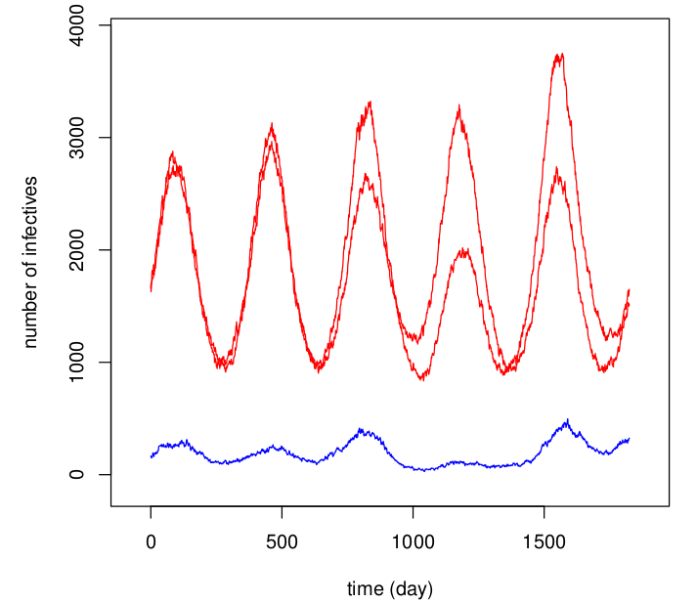

Objectifs Jan-Mai 2013

Slide 20
Objectifs Jan-Mai 2013
dizzys maintient des temps d'exécution rapide et des résultats exacts sur les modèles SIR / SEIR avec nombre de sous-populations différents et temps de simulation différents.
dizzys implémente avec succès une solution à la fois exacte et une solution approchée.
Avec hybride C++/R, simulation est plus rapide que cela mise en œuvre sous R dans le package GillespieSSA.

Slide 21
Objectifs Juin-Août 2013 synchronie dans méta-population
Mesurer la persistance globale avec le temps
  Faire N simulations identiques (sauf la graine bien entendu...) à n populations chacune.
  Regarder les temps d'extinction globale de chaque simulation.
    utiliser ceci pour tracer une courbe de Kaplan-Meier.

Slide 22
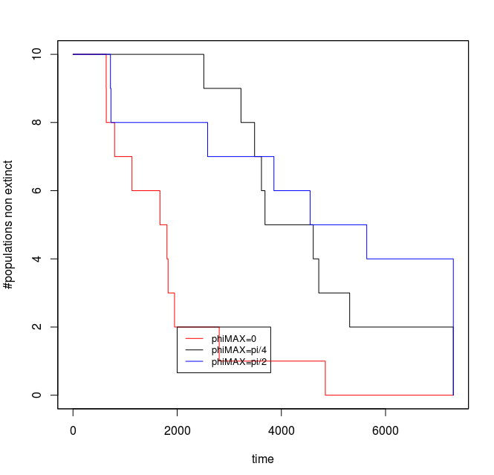
Objectifs Juin-Août 2013 synchronie dans méta-population
Mesurer la persistance globale et le temps
  Test :
  nbsimul=10,nbVilles=2,N=1e6,
  duration=2*3650,
  seed=sample(0:10000,10,replace=F),
  rho=0.001,
  mu=1/(70*365),beta0=1000/365,beta1=.1,
  sigma=1/8,gamma=1/5, epsilon=0.0
  phi_MAX = { 0.0, pi/4, pi/2}.
  Conclusion :
    Si la valeur de phi_Max augmente, alors la vitesse pour que le nombre de populations non-extinct arrive à zero diminue.
    Si la valeur de phi_Max augmente, alors la persistance globale augmente.

Slide 23
Objectifs Juin-Août 2013 synchronie dans méta-population
Mesurer la relation entre le taux de persistance globale et phi_MAX.
  chaque phi_MAX, faire les répétitions.
    Après, créer une courbe de survie.
    Calculer le taux hasard moyen.
    Obtenir le taux de persistance global pour cette courbe de survie en utilisant la fonction de hasard cumulée h(t), le taux de hasard moyen et la régression de COX (les pages 48 et 64 du livre "Survival Analysis").

Slide 24
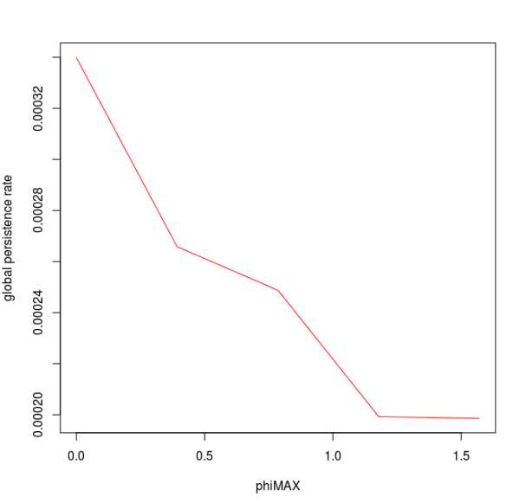
Objectifs Juin-Août 2013 synchronie dans méta-population
Mesurer la persistance globale
et phi_MAX.
  Test :
  nbsimul=40,nbVilles=2,N=1e6,
  duration=2*3650,
  seed=sample(0:20000,40,replace=F),
  rho=0.001,
  mu=1/(70*365),beta0=1000/365,beta1=.1,
  sigma=1/8,gamma=1/5, epsilon=0.0
  phi_MAX ={ 0.0, pi/8, 2*pi/8, 3*pi/8, 4*pi/8}.
  Résultat :
  taux de persistance global =
  Conclusion :
    Si le taux hasard augmente, alors le temps de survie diminue.
    si le nombre de simulations augmente, alors l'exactitude augmente aussi.

Slide 25
Objectifs Juin-Août 2013 synchronie dans méta-population
Mesurer la relation entre l'intervalle de confiance de taux d'extinction et phi_MAX.
  Pour trouver l'intervalle de confiance :
    Avec chaque valeur de phiMAX :
      avoir la séquence du nombre de répétitions (seqnbrepetition= seq(5,100,length=20)).
      chaque nombre de répétition, obtenir une valeur de taux d'extinction, alors, avec une séquence du nombre de répétitions, on obtient aussi une séquence des valeur de taux d'extinction X={x1,x2,x3,....,xn}.
    Après, utiliser les formules statistiques pour trouver la valeur moyenne xmean, la variance et l'écart-type s.
    Voilà, l'intervalle de confiance à 95% est:
    [xmean-1,96*s/sqrt(n); xmean+1,96*s/sqrt(n)]

Slide 26
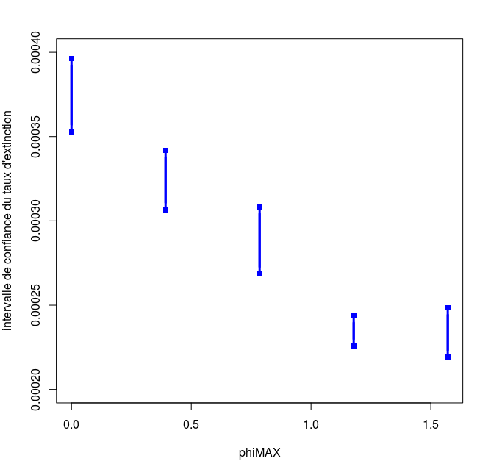
Objectifs Juin-Août 2013 synchronie dans méta-population
Mesurer la persistance globale
et phi_MAX.
  Test :
  seqnbrepetition= seq(5,100,length=20)
  nbVilles=2,N=1e6,
  duration=2*3650,
  seed=sample(0:20000,40,replace=F),
  rho=0.001,
  mu=1/(70*365),beta0=1000/365,beta1=.1,
  sigma=1/8,gamma=1/5, epsilon=0.0
  phi_MAX ={ 0.0, pi/8, 2*pi/8, 3*pi/8, 4*pi/8}.
  Conclusion :
    si le nombre de simulations augmente, alors l'exactitude augmente aussi.

Slide 27
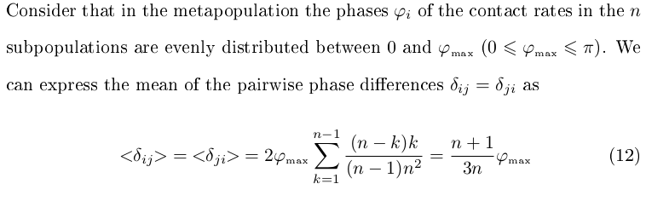
Recherches (1)
Déjà prouver que la formule est vraie.

Slide 28
Recherches (2)
Hladish2012 « EpiFire : An open source C++ library and application for contact network epidemiology »
  Source: http://dash.harvard.edu/bitstream/handle/1/10579231/3496579.pdf?sequence=1
  C'est une application sur l'interface de programmation EpiFire qui nous permet de générer et analyser des réseaux en forme de populations de maladies infectieuses en utilisant le modèle SIR.

Slide 29
Recherches (2)
Un réseau EpiFire = une population = un modèle épidémique en individu-centré.
+) une population = un réseau d’individuels
+) 1 individuel = un nœud
+) les contacts à travers des arêtes entre des nœuds.
+) 1 dégrée de sommet = le nombre de contact que cet individuel a.
+) Transmission épidémique utilise deux approches différentes "the Reed-Frost chain-binomial model" et "the percolation model".

Slide 30
Recherches (2)
Idée proposée :
  Utiliser les deux approches ci-dessus the Reed-Frost chain-binomial model" et "the percolation model", pour le problème de relation entre des subpopulations dans une metapopulation.
  une méta-population = une grande population
  des sous-populations = des sommets
  01 sommet a un nombre entier qui est le nombre de contacts que cette sous-population a.
  Selon "the percolation model" :
    rho = le taux de coupling entre le sommet i et son voisin j.
    pour chaque voisin de sommet, on génère un nombre aléatoire uniforme rand entre 0 et 1, si rand<rho et les sommets i et j se connectent, la capacité d'infection entre i et j par le coupling se produit.

Slide 31
Recherches (3)
Problème :
  Selon Marc, la méthode de Gillespie n'est exacte que pour les systèmes sans forçage. Dans le cas d'un forçage, l'utilisation de l'algorithme de Gillespie ne donnera qu'une simulation approchée.
  Selon Rozhnova2011, on peut utiliser « master equation », « algo de Gillespie » et « system-size expansion of van Kampen ».
  Rohani1999, déjà utilisé l'algo de Gillespie pour une metapopulations.
Anderson2007 « A modified next reaction method for simulating chemical systems with time dependent propensities and delays »
  Source : http://www.math.wisc.edu/~anderson/papers/AndNRM.pdf
  Contexte :
    Algo de Gillespie : deux nombres aléatoires demandés pour chaque étape. Si tmax est grand, cet algorithme génère trop de nombres aléatoires. A cause de cette raison, les générateurs de nombres pseudo-aléatoires fait le cycle avec quelques régularités, utilisant trop beaucoup de nombres aléatoires épuisera vite les capacités du générateur, et devrait être évité avec préjudice extrême.
  « Modified next reaction method » :
    n'utilise que un seul nombre aléatoire par étape. Alors, le temps de calcul est moins.
    n'est pas beaucoup différent avec l'algo de Gillespie.

Slide 32
Recherches
Simuler des systèmes chimiques basés sur des conditions de processus de Markov.
  Monte-Carlo Simulation Methods
    Stochastic Simulation Algorithm : Gillespie1977, GibsonBruck(2000)
      Exact :
        First Reaction Method (Gillespie ‘77)
        Next Reaction Method (Gibson and Bruck ‘00)
        Direct Method (Gillespie ‘77)
    Tau-leaping : Gillespie2001, Gillespie2003, Cao2005
    System Partitioning Methods
      Fast--Slow Partitions : Rao2003, Cao2005,
      Continuous--Discrete Partitions : Haseltine2002, Salis2005.
  Density Computations using the Finite State Projection
    Revoir : Chemical master equation
    The Finite State Projection Algorithm : Munsky2006

Slide 33
Recherches (4)
Munsky2006 « The finite state projection (FSP) algorithm for the solution of the chemical master equation »
  Avantages:
  Selon cet article, cet méthode est plus efficient que les méthodes de Monte Carlo parce qu'elle fournit une solution directe ou approximation de la CME sans générer des simulations comme Monte Carlo. De plus, le FSP propose une garantie quant à son exactitude.
  Pour déterministe.
    Chaque simulation de la FSP donne le même résultat.
    Permet des comparaisons plus faciles de différents systèmes.
  Ne dépend pas des conditions initiales.
  Désavantages:
  A cause de l'utilisation de CME, pour une grande système,
  Raideur numérique peut conduire à l'inefficacité de calcul.
  Les systèmes peuvent devenir très volumineux comme des distributions couvrent de vastes régions de l'espace de configuration.
    Distributions compacts peuvent dériver au fil du temps.
    Distributions diluées peuvent se propager sur de grandes régions.

Slide 34
Recherches (4)
Munsky2006 « The finite state projection algorithm for the solution of the chemical master equation »
  Avantages:
  Selon cet article, cet méthode est plus efficient que les méthodes de Monte Carlo parce qu'elle fournit une solution directe ou approximation de la CME sans générer des simulations comme Monte Carlo. De plus, le FSP propose une garantie quant à son exactitude.
  Pour déterministe.
    Chaque simulation de la FSP donne le même résultat.
    Permet des comparaisons plus faciles de différents systèmes.
  Ne dépend pas des conditions initiales.
  Désavantages:
  A cause de l'utilisation de CME, pour une grande système,
  Raideur numérique peut conduire à l'inefficacité de calcul.
  Les systèmes peuvent devenir très volumineux comme des distributions couvrent de vastes régions de l'espace de configuration.
    Distributions compacts peuvent dériver au fil du temps.
    Distributions diluées peuvent se propager sur de grandes régions.

Slide 35
Recherches (5)
Cao2006 « Efficient step size selection for the tau-leaping simulation method »
  Donner l'algorithme "tau-leaping" de la classe Monte Carlo, avec la bonne méthode qui estime la valeur la plus grande pour le paramètre tau qui est satisfait de toutes conditions de simulations.
  Tau-leaping est plus rapide que l'algo de Gillespie.
    Parce que chaque réaction est simulée individuellement dans l'algorithme de Gillespie, par contre on trouve des pas à sauter dans tau-leaping.
    avec tau-leaping, le nombre Poisson sont sans limite, alors les fonctions de propension peuvent changer radicalement au cours de petits intervalles de temps et peut montrer des populations négatives.

Slide 36
Maintenant
Je suis en train de commencer à écrit une article sur la persistance global.

